Slide 1
מערכת שידורים לאומית

Slide 2
(פעולות – פרמטרים/החזרת ערך)
(מדעי המחשב י' – י"ב)
ויוי טרנר
נבדק ע"י: דפנה קידרון

Slide 3
ידע קודם נדרש
הוראות קלט/פלט
משתנים מטיפוסים שונים.
פקודות השמה, חישובים, מנה (/) ושארית ((%
תנאים
ביטויים בוליאניים
ביצוע חוזר – לולאת For ולולאת While
מחלקת Math
הגדרת פעולות פשוטות עם העברת פרמטרים
Notes:
כתיבת תוכנית ב-C## או Java
הדוגמאות הן ב-java אך ההבדלים הם בעיקר בפקודות הקלט והפלט

Slide 4
מה נלמד היום
תזכורת – פעולה עם פרמטרים
פעולה המחזירה ערך
דוגמאות
טווח הכרת משתנים
סוגים שונים של פעולות

Slide 5
(פעולות)
(פרמטרים/החזרת ערך)

Slide 6
פעולות – פרמטרים/החזרת ערך
תזכורת – מבנה כללי של פעולה
טיפוס
ערך מוחזר
....... , פרמטר , פרמטר
שם הפעולה
רשימת פרמטרים
גוף הפעולה //
כאן יבואו רצף ההוראות של הפעולה //

Slide 7
פעולות – פרמטרים/החזרת ערך
טיפוס
ערך מוחזר
תזכורת – מבנה הפעולה –דוגמה 2
שם הפעולה
רשימת פרמטרים
גוף הפעולה //

Slide 8
פעולות – פרמטרים/החזרת ערך
פעולה המחזירה ערך
ערך מוחזר - ערך כלשהו המוחזר לפעולה המזמנת
ניתן להחזיר ערך אחד בלבד
יש לציין את טיפוס הערך המוחזר בכותרת הפעולה

Slide 9
פעולות – פרמטרים/החזרת ערך
נדרשת פעולה לבדיקת ממוצע ציונים לקבלה למגמה
כל מגמה מעוניינת לבדוק עבור כל מועמד את ממוצע ציוניו בהתאם לדרישות המגמה
הפעולה צריכה להיות כללית ולהתאים לכל מגמה
כל רכז מגמה רוצה לקבל את הממוצע המחושב ולבצע בו שימושים שונים

Slide 10
פעולות – פרמטרים/החזרת ערך
פריסה 4 (הפריסות שונות זו מזו במיקום תיבות הטקסט וגרפיקת הרקע, ותוכלו לגוון ביניהן)
אילו שימושים יכול רכז המגמה לעשות בציון הממוצע
לבדוק האם גבוה מערך מסוים
למיין תלמידים ע"פ הממוצע
להדפיס את הממוצעים
.......
את השקופית הזו תוכלו לשכפל, על מנת ליצור שקופיות נוספות הזהות לה – אליהן תוכלו להכניס את התכנים.
כדי לשכפל אותה, לחצו עליה קליק ימיני בתפריט השקופיות בצד ובחרו "שכפל שקופית" או "Duplicate Slide"
(מחקו ריבוע זה לאחר הקריאה)
פעולה המחזירה ערך

Slide 11
פעולות – פרמטרים/החזרת ערך
דוגמה 3 – הגדרת המשימה
נכתוב פעולה המקבלת 4 ציוני תלמיד , מחשבת ומחזירה את ממוצע הציונים.
שני מושגים חשובים בעולם הפעולות
טענת כניסה : איך "נכנסים" לפעולה?
הפעולה מקבלת כפרמטר 4 מספרים שלמים המהווים ציונים
טענת יציאה : מה ה"תוצר" של הפעולה? פירוט אפשרויות
הפעולה מחשבת את ממוצע הציונים ומחזירה ערך זה – הערך המוחזר הוא מספר ממשי.

Slide 12
פעולות – פרמטרים/החזרת ערך
דוגמה 3 – הגדרת המשימה
נכתוב פעולה המקבלת 4 ציוני תלמיד , מחשבת ומחזירה את ממוצע הציונים.
מה עלינו לעשות
נגדיר פעולה בשם משמעותי – כותרת (חתימה)
הגדרת משתנה מטיפוס ממשי לחישוב הממוצע
חישוב הממוצע
החזרת ערך הממוצע

Slide 13
פעולות – פרמטרים/החזרת ערך
דוגמה 3 – גוף הפעולה
נכתוב פעולה המקבלת 4 ציוני תלמיד , מחשבת ומחזירה את ממוצע הציונים.
טיפוס
ערך מוחזר
גוף הפעולה
ערך מוחזר
מה עלינו לעשות
נגדיר פעולה בשם משמעותי – כותרת (חתימה)
הגדרת משתנה מטיפוס ממשי לחישוב הממוצע
חישוב הממוצע
החזרת ערך הממוצע

Slide 14
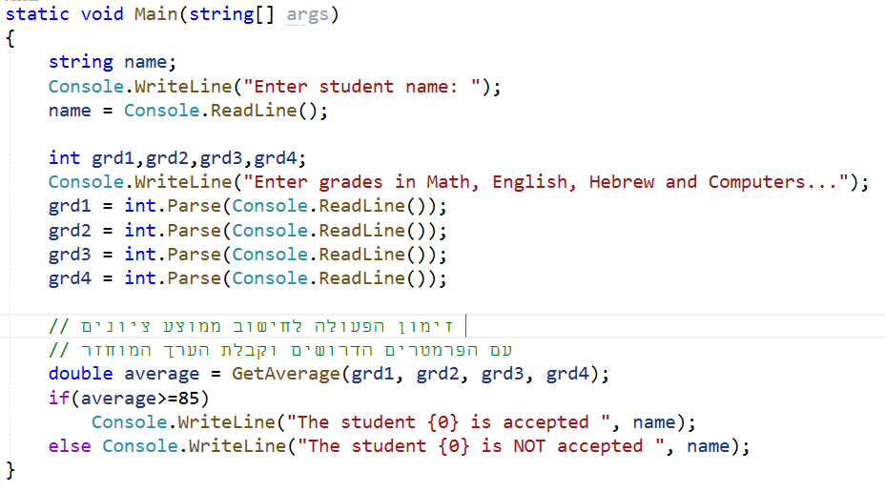
פעולות – פרמטרים/החזרת ערך
דוגמה 3- זימון הפעולה
מזמנים את הפעולה ע"י ציון שמה, שליחת פרמטרים מתאימים
וקבלת ערך מוחזר

Slide 15
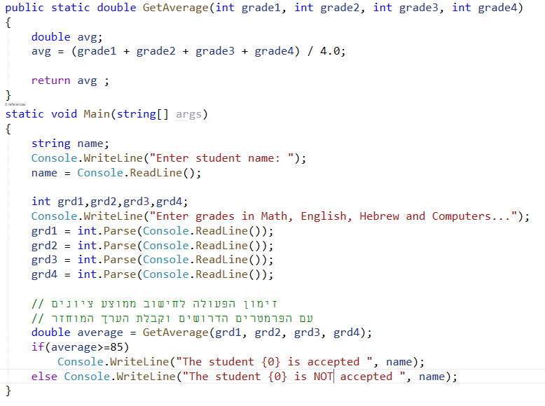
פעולות – פרמטרים/החזרת ערך
דוגמה 3- קלט/פלט
מזמנים את הפעולה ע"י ציון שמה, שליחת פרמטרים מתאימים
וקבלת ערך מוחזר

Slide 16
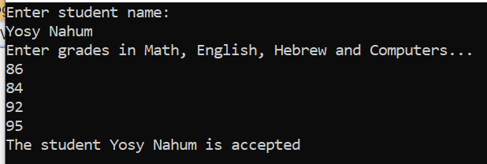
פעולות – פרמטרים/החזרת ערך
דוגמה 3- קלט/פלט
מזמנים את הפעולה ע"י ציון שמה, שליחת פרמטרים מתאימים
וקבלת ערך מוחזר

Slide 17
פעולות – פרמטרים/החזרת ערך
דוגמה 4
בבית הספר מעונינים להקים נבחרת כדור סל - תנאי הקבלה הם:
ציון בחינוך-גופני לפחות 80
גובה לפחות 1.85 מטר או משחק בקבוצה לפחות שנתיים
ציון ‘A’ בהתנהגות
יש לכתוב תוכנית הקולטת עבור כל תלמידי שכבת י המגישים את מועמדותם, את שמם ופרטיהם השונים הנדרשים לבדיקת התאמתם לנבחרת.
עבור כל תלמיד יש לזמן פעולה מתאימה הבודקת את התאמתו.
על התוכנית להודיע האם התקבל לנבחרת
גודל הנבחרת מוגבל ל 20 שחקנים.

Slide 18
הפסקה
תנאי הקבלה לנבחרת כדור סל הם:
ציון בחינוך-גופני לפחות 80
גובה לפחות 1.85 מטר או משחק בקבוצה לפחות שנתיים
ציון ‘A’ בהתנהגות
יש לכתוב תוכנית הקולטת עבור כל תלמידי שכבת י המגישים את מועמדותם, את שמם ופרטיהם השונים הנדרשים לבדיקת התאמתם לנבחרת.
עבור כל תלמיד יש לזמן פעולה הבודקת את התאמתו.
על התוכנית להודיע האם התקבל לנבחרת
גודל הנבחרת מוגבל ל 20 שחקנים.
נתחו את המשימה ורשמו את שלבי העבודה הנדרשים.
כתבו את כותרת הפעולה

Slide 19
פעולות – פרמטרים/החזרת ערך
בבית הספר מעונינים להקים נבחרת כדור סל - תנאי הקבלה הם:
ציון בחינוך-גופני לפחות 80
גובה לפחות 1.85 מטר או משחק בקבוצה לפחות שנתיים
ציון ‘A’ בהתנהגות
דוגמה 4
תזכורת
יש לכתוב תוכנית הקולטת עבור כל תלמידי שכבת י המגישים את מועמדותם, את שמם ופרטיהם השונים הנדרשים לבדיקת התאמתם לנבחרת.
עבור כל תלמיד יש לזמן פעולה מתאימה הבודקת את התאמתו.
על התוכנית להודיע האם התקבל לנבחרת
גודל הנבחרת מוגבל ל 20 שחקנים.

Slide 20
פעולות – פרמטרים/החזרת ערך
דוגמה 4 – ניסוח טענת כניסה וטענת יציאה לפי הדרישות
בבית הספר מעונינים להקים נבחרת כדור סל - תנאי הקבלה הם:
ציון בחינוך-גופני לפחות 80
גובה לפחות 1.85 מטר או משחק בקבוצה לפחות שנתיים
ציון ‘A’ בהתנהגות
טענת כניסה : איך "נכנסים" לפעולה?
הפעולה מקבלת כפרמטרים : ציון בחנ"ג, גובה, שנות משחק וציון בהתנהגות – של תלמיד.
טענת יציאה : מה ה"תוצר" של הפעולה? פירוט אפשרויות
הפעולה בודקת האם נתוני התלמיד עומדים בקריטריונים לקבלה לנבחרת. אם כן הפעולה תחזיר true אם לא היא תחזיר false

Slide 21
פעולות – פרמטרים/החזרת ערך
דוגמה 4 – כתיבת הפעולה
כתבו פעולה המקבלת כפרמטרים:
ציון בחינוך-גופני, גובה, שנות משחק בקבוצה כלשהיא וציון בהתנהגות של מועמד לנבחרת.
על הפעולה לבדוק האם המועמד מתאים לנבחרת ולהחזיר תשובה מתאימה (true/false)
מה עלינו לעשות בפעולה
נגדיר פעולה בשם משמעותי – כותרת (חתימה)
הפעולה מקבלת 4 פרמטרים בהתאמה
בדיקת תנאי הקבלה
החזרת מסקנה – true/false

Slide 22
פעולות – פרמטרים/החזרת ערך
דוגמה 4 – כתיבת הפעולה
כתבו פעולה המקבלת כפרמטרים:
ציון בחינוך-גופני , גובה , שנות משחק בקבוצה כלשהיא וציון בהתנהגות.
על הפעולה לבדוק האם מתאים לנבחרת ולהחזיר תשובה מתאימה (true/false)
נבדוק מה עשינו בפעולה
הגדרת פעולה בשם משמעותי – כותרת (חתימה)
הפעולה מקבלת 4 פרמטרים בהתאמה
בדיקת תנאי הקבלה
החזרת מסקנה – true/false
איך מזמנים את הפעולה הזו?

Slide 23
פעולות – פרמטרים/החזרת ערך
דוגמה 4 – זימון הפעולה – מהפעולה הראשית
קליטת נתוני המועמדים – מוגבל ל 20 שחקנים בנבחרת
זימון הפעולה הבודקת התאמת המועמד לנבחרת
אם מתאים - הודעה מתאימה
ספירת המועמדים עד לקבלת 20 שחקנים

Slide 24
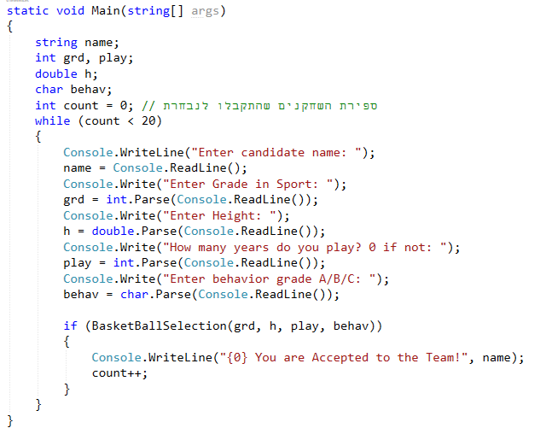
פעולות – פרמטרים/החזרת ערך
דוגמה 4 – לפני זימון הפעולה
קליטת נתוני המועמדים
מוגבל ל 20 שחקנים בנבחרת

Slide 25
פעולות – פרמטרים/החזרת ערך
דוגמה 4 – זימון הפעולה ובדיקה
זימון הפעולה הבודקת התאמת המועמד לנבחרת
אם מתאים - הודעה מתאימה
ספירת המועמדים עד לקבלת 20 שחקנים

Slide 26
פעולות – פרמטרים/החזרת ערך
דוגמה 4 – הפעולה והזימון

Slide 27
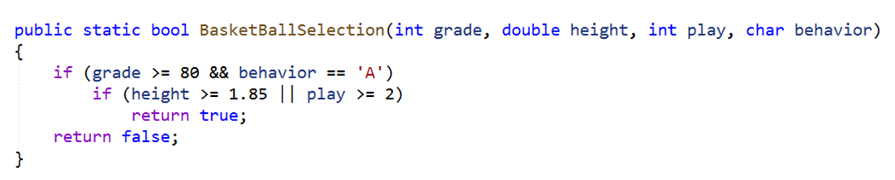
פעולות – פרמטרים/החזרת ערך
דוגמה 4 – התמונה השלמה

Slide 28
פעולות – פרמטרים/החזרת ערך
דוגמה 4 – קלט/פלט

Slide 29
פעולות – פרמטרים/החזרת ערך
דוגמה 4 – קלט/פלט

Slide 30
פעולות – פרמטרים/החזרת ערך
דוגמה 4 – קלט/פלט

Slide 31
פעולות – פרמטרים/החזרת ערך
דוגמה 4 – הפתרון המלא

Slide 32
פעולות – פרמטרים/החזרת ערך
טווח הכרה של משתנים/פרמטרים

Slide 33
לסיכום – 4 סוגי פעולות
תוכלו להעתיק את הטבלה, להדביק אותה בשקופית אחרת ולמלא אותה בטקסט בהתאם לרצונכם. תוכלו גם למחוק שורות או עמודות שאינכם צריכים.
(אם אין לכם צורך בשקופית זו, מחקו אותה)
פעולה ללא פרמטרים ולא מחזירה ערך | פעולה עם פרמטרים ולא מחזירה ערך | פעולה ללא פרמטרים ומחזירה ערך | פעולה עם פרמטרים ומחזירה ערך
בדרך כלל תקלוט נתונים | תקבל פרמטרים | בדרך כלל תקלוט נתונים | תקבל פרמטרים
 | יכולה גם לקלוט |  | יכולה גם לקלוט
תבצע הוראות שונות | תבצע הוראות שונות | תבצע הוראות שונות | תבצע הוראות שונות
תפיק פלט כלשהו | תפיק פלט כלשהו | יכולה להפיק פלט כלשהו | יכולה להפיק פלט כלשהו
 |  | תחזיר ערך | תחזיר ערך

Slide 34
סיכום
סרקו אותי
אחרי שתנסו לפתור בעצמכם תמצאו את הפתרונות כאן:
נכתוב פעולה המקבלת 4 ציוני תלמיד,
מחשבת ומחזירה את ממוצע הציונים.
כתבו פעולה המקבלת כפרמטרים:
ציון בחינוך-גופני, גובה, שנות משחק בקבוצה כלשהיא וציון בהתנהגות.
על הפעולה לבדוק האם מתאים לנבחרת ולהחזיר תשובה מתאימה (true/false)

Slide 35
שימוש ביצירות מוגנות בזכויות יוצרים ואיתור בעלי זכויות
השימוש ביצירות במהלך שידור זה נעשה לפי סעיף 27א לחוק זכות יוצרים, תשס"ח-2007. אם הינך בעל הזכויות באחת היצירות, באפשרותך לבקש מאיתנו לחדול מהשימוש ביצירה, זאת באמצעות פנייה לדוא"ל rights@education.gov.il

